Slide 1


КОМПЛЕКСНОЕ РЕШЕНИЕ ЗАДАЧ ЭНЕРГОСБЕРЕЖЕНИЯ: учитывать, регулировать, управлять

Slide 2
СВОЕВРЕМЕННОСТЬ ПРОЕКТОВ ЭНЕРГОСБЕРЕЖЕНИЯ
И КЛЮЧЕВЫЕ АСПЕКТЫ ИХ ПРАКТИЧЕСКОЙ РЕАЛИЗАЦИИ

Slide 3

ЭНЕРГОСБЕРЕЖЕНИЕ – ЗАДАЧА ГОСУДАРСТВЕННОЙ ВАЖНОСТИ
Указ Президента №889 от 04.06.2008
Задача: Снижение к 2020 году энергоемкости ВВП РФ не менее чем на 40 процентов по сравнению с 2007 годом
Госпрограмма "Энергоэффективность и развитие энергетики"
Задачи: Развитие энергосбережения и повышение энергоэффективности
+13.5%
Актуальная цель: снижение энергоемкости ВВП к 2020 году /Президент РФ, 30.11.2015/
-8,2%
Экспертная оценка:
Снижение энергоемкости ВВП по отношению к 2007 г.
/А.Инюцын, Минэнерго, 2016/

Slide 4
ЭНЕРГОСБЕРЕЖЕНИЕ – МИРОВОЙ ОПЫТ / РЕЙТИНГ СТРАН
16 ведущих экономик мира
31 показатель (макс. 100 баллов)
Германия – 65 (1)
ЕС – 63 (3)
Канада – 50 (9)
США – 42 (13)
Россия – 35 (14)
  Критический износ инженерной инфраструктуры
  Значительные и неконтролируемые потери энергии
  Снижение качества оказания услуг потребителям
При подготовке данного слайда использована открытая информация из Доклада Американского совета по энергоэффективной экономке «Международный оценочный лист рационального энергопотребления» (International Energy Efficiency Scorecard).

Slide 5

ЭНЕРГОСБЕРЕЖЕНИЕ – ПОТЕНЦИАЛ В РФ ОГРОМЕН
40%
потенциал повышения эффективности в ЖКХ
Условия реализации потенциала:
приток инвестиций
применения наиболее эффективных технологий
18% потенциал в бюджетном секторе по снижению энергопотребления в РФ
При подготовке текущего слайда была использована информация из Стратегии развития жилищно-коммунального хозяйства в Российской Федерации до 2020 года

Slide 6
ЭНЕРГОСБЕРЕЖЕНИЕ – ПРИМЕНЕНИЕ НДТ В СФЕРЕ ЖКХ В РФ
ВСЕГО 11% !!!
(а в 23 субъектах РФ доля внедрения автоматических ИТП составляет менее 1%)
При подготовке текущего слайда и частей предыдущего и следующего использована информация из Государственного Доклада о состоянии энергосбережения и повышения энергетической эффективности в РФ в 2014 году, Министерство энергетики РФ

Slide 7




ЭНЕРГОСБЕРЕЖЕНИЕ – ГДЕ МОЖНО СЭКОНОМИТЬ?
1. Использование энергии воды, ветра, земли, солнца | 2. Замена устаревших осветительных приборов | 3. Установка энергосберегающего сантехнического оборудования
4. Теплоизоляция и герметизация труб, конструкций, перекрытий | 5. Установка ИТП с системой погодного регулирования | 6. Замена кухонного энергоемкого оборудования столовых
КАТАЛОГ ТЕХНИЧЕСКИХ РЕШЕНИЙ и практических рекомендаций по энергосбережению и повышению энергетической эффективности зданий и сооружений
СПРАВОЧНИК по реализации энергосберегающих мероприятий с привлечением внебюджетных источников финансирования посредством энергосервисных контрактов

Slide 8
ЭНЕРГОСБЕРЕЖЕНИЕ В ТЕПЛОСНАБЖЕНИИ
Теплоснабжение:
60% всех коммунальных платежей
Рынок объемом в 2,1% ВВП (ЖКХ – 6%)
52% удельный вес потребляемой тепловой энергии в МКД к общему объему произведенных тепловых ресурсов в стране

Slide 9
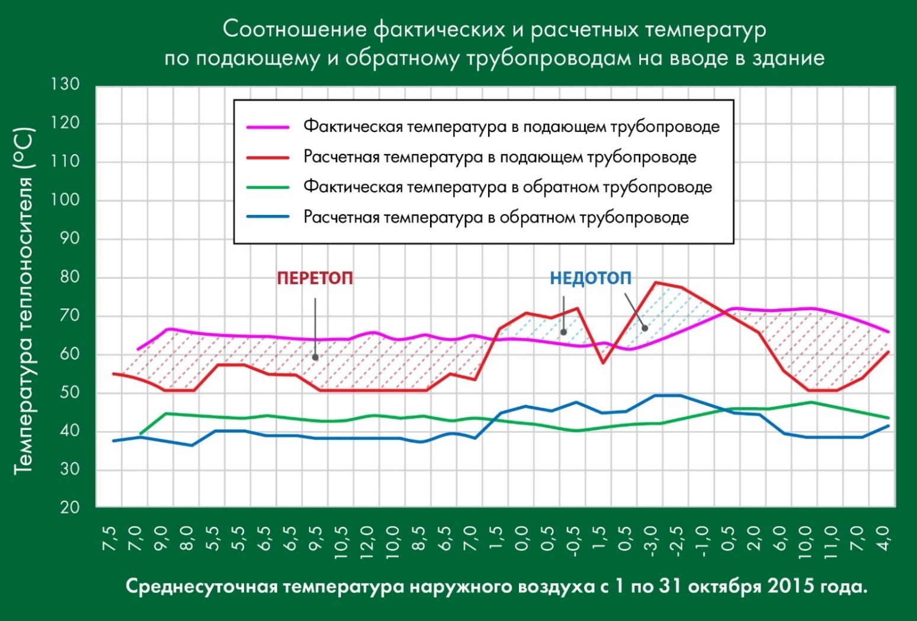
ПОТЕНЦИАЛ ЭНЕРГОСБЕРЕЖЕНИЯ В ТЕПЛОСНАБЖЕНИИ
График соотношения фактических и расчетных температур

Slide 10
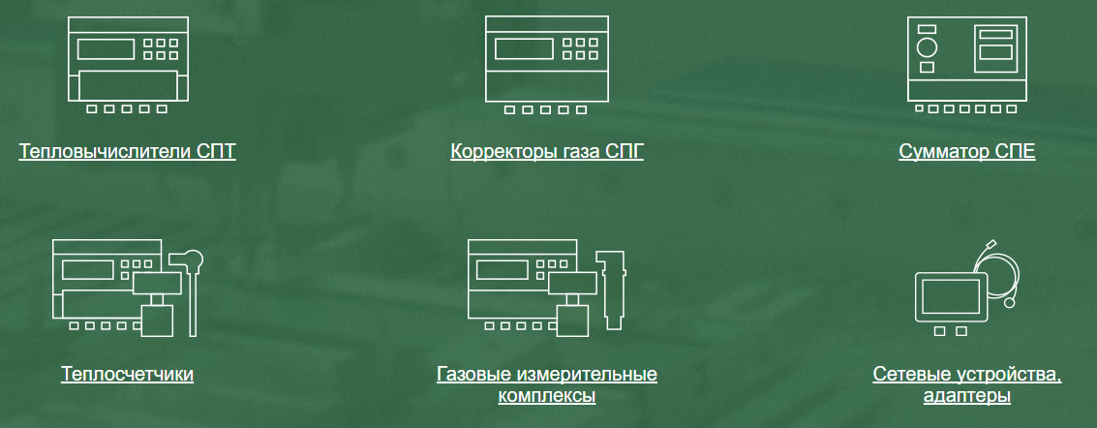
КОМПЛЕКСНЫЙ ПОДХОД К ЭНЕРГОСБЕРЕЖЕНИЮ
Этап 1 (учет): Обеспечение достоверного учета энергоресурсов

Slide 11
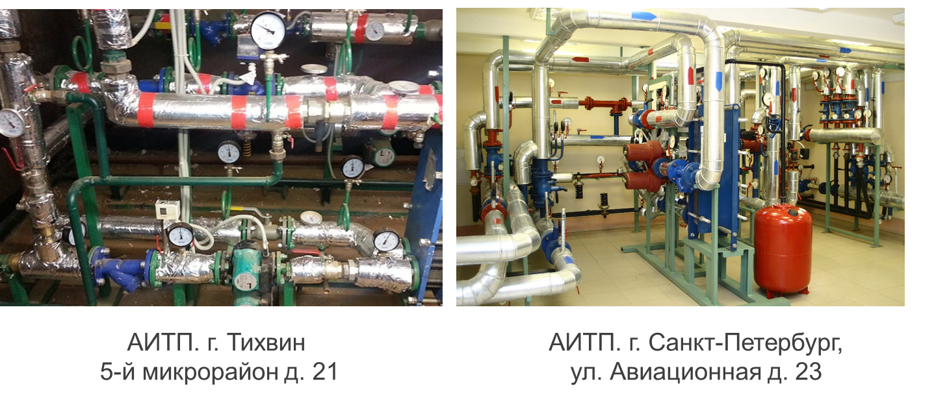
КОМПЛЕКСНЫЙ ПОДХОД К ЭНЕРГОСБЕРЕЖЕНИЮ
Этап 2 (регулирование): Проектирование и монтаж АИТП

Slide 12
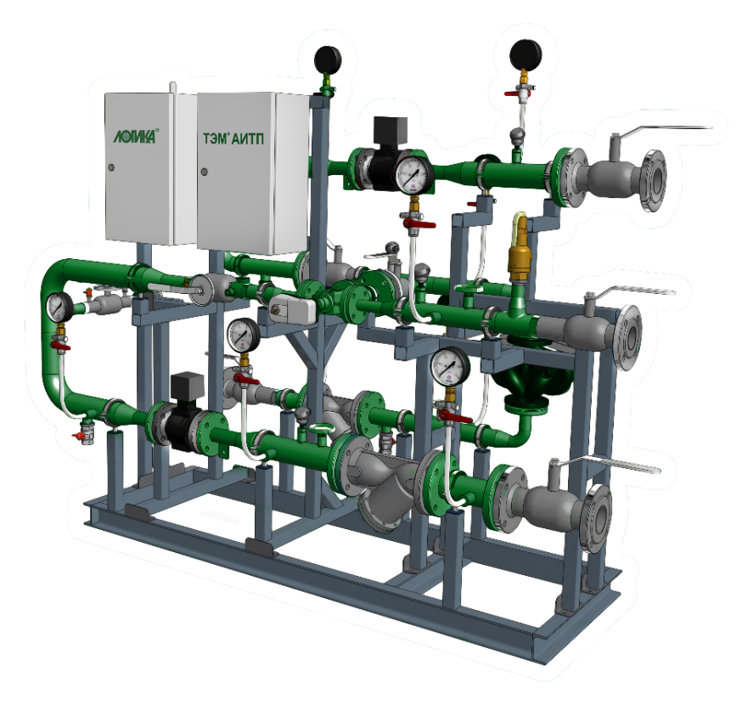

УСТАНОВКА ИТП С СИСТЕМОЙ ПОГОДНОГО РЕГУЛИРОВАНИЯ
Тепловой пункт – один из главных элементов систем централизованного теплоснабжения. Выполняет функции приема теплоносителя, преобразования, распределения между потребителями и учета расхода.
Обеспечение экономии тепловой энергии до 40%

Slide 13

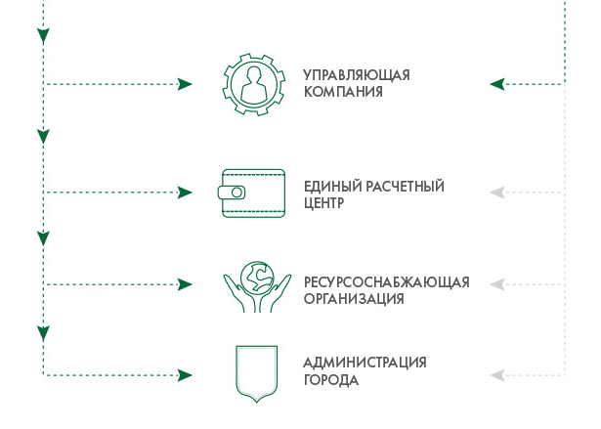

КОМПЛЕКСНЫЙ ПОДХОД К ЭНЕРГОСБЕРЕЖЕНИЮ
Этап 3 (управление):
Внедрение АИИС КУЭ

Slide 14
КАК СДЕЛАТЬ КОМПЛЕКСНЫЙ ПРОЕКТ ПРОСТЫМ?
АЛЬБОМ ТИПОВЫХ ПРОЕКТНЫХ РЕШЕНИЙ по инженерным системам жилых, общественных заданий и складских помещений
Готовые проектные решения АИТП, УУТЭ, шкафов управления
Полное соответствие Правилам технической эксплуатации и СП41
Базируется на возможности построения решений на оборудовании отечественного производства

Slide 15
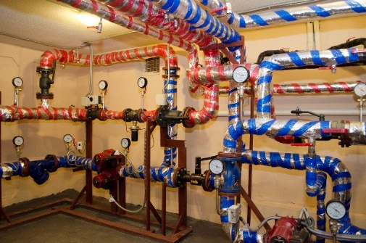


АЛЬБОМ ТИПОВЫХ ПРОЕКТНЫХ РЕШЕНИЙ
Типовые проектные решения:
АИТП модулей отопления
АИТП модулей ГВС
Узлы учета тепловой энергии
Шкафы управления УУТЭ
Разрабатывает Консорциум ЛОГИКА-ТЕПЛОЭНЕРГОМОНТАЖ

Slide 16
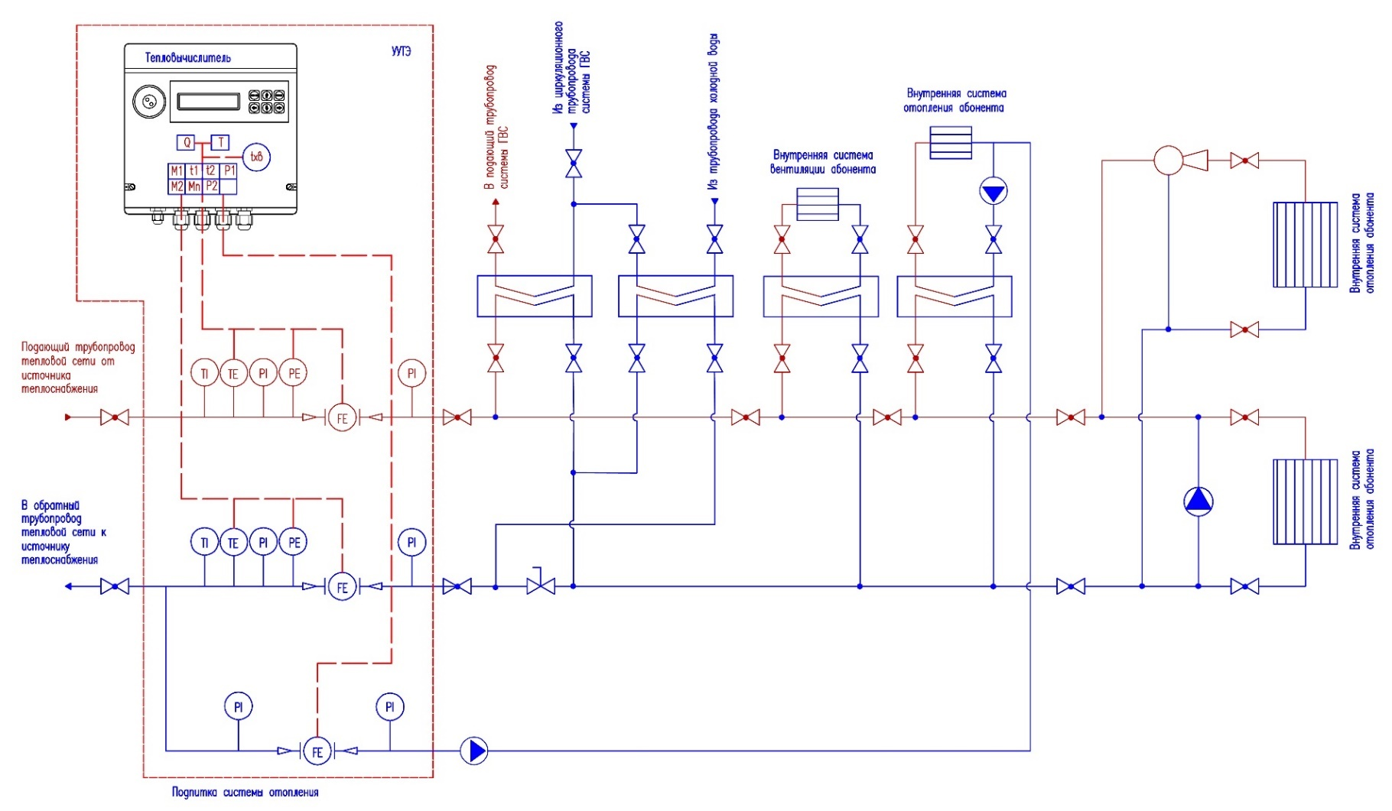
АЛЬБОМ ТИПОВЫХ ПРОЕКТНЫХ РЕШЕНИЙ
Пример из принципиальной схемы размещения точек измерения количества тепловой энергии и массы (объема) теплоносителя, а так же его регистрируемых параметров в закрытых системах теплоснабжения на тепловых пунктах (ЦТП, ИТП) с подпиточным трубопроводом. (По методике ПКУ)

Slide 17
ЭФФЕКТИВНЫЕ ПРОЕКТЫ ГОТОВЫ К РЕАЛИЗАЦИИ
СРОКИ
ЭФФЕКТИ-ВНОСТЬ
ВЫВОД: СДЕЛАЛИ СЛОЖНЫЕ ПРОЕКТЫ ЭНЕРГОСБЕРЕЖЕНИЯ ПОНЯТНЫМИ!
→ МОЖНО ТИРАЖИРОВАТЬ
СТОИМОСТЬ
КАЧЕСТВО

Slide 18
ПРИМЕРЫ ПРАКТИЧЕСКОЙ РЕАЛИЗАЦИИ КОМПЛЕКСНЫХ ПРОЕКТОВ ЭНЕРГОСБЕРЕЖЕНИЯ КОНСОРЦИУМОМ ЛОГИКА-ТЕПЛОЭНЕРГОМОНТАЖ

Slide 19
КОМПЛЕКСНЫЙ ПОДХОД К ЭНЕРГОСБЕРЕЖЕНИЮ

Slide 20








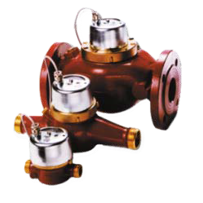
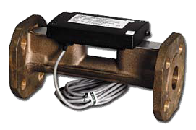
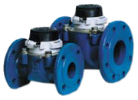
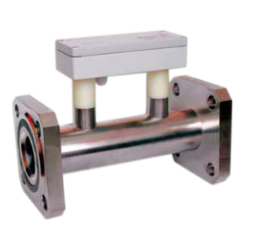
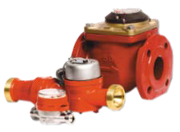
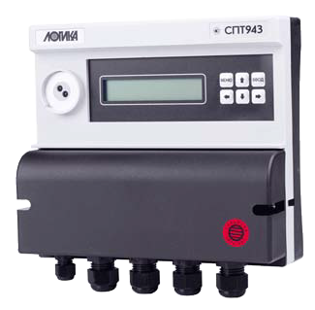
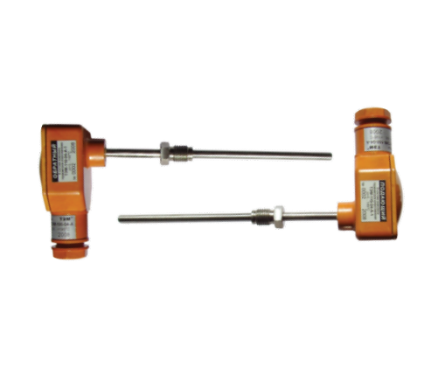
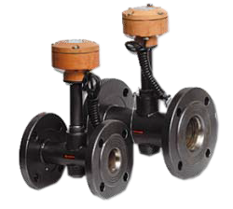
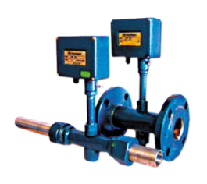
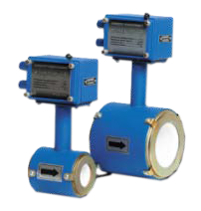
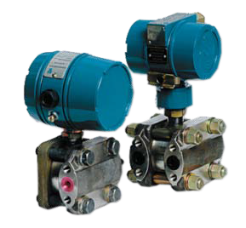


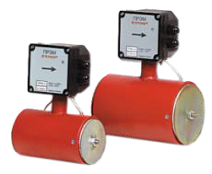
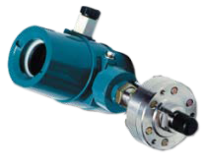
ОПЫТ РЕАЛИЗАЦИИ КОМПЛЕКСНЫХ РЕШЕНИЙ
Санкт-Петербург
Чебоксары
Мурманск
Калининград
Гатчина
Выборг
Тихвин
Приозерск

Slide 21
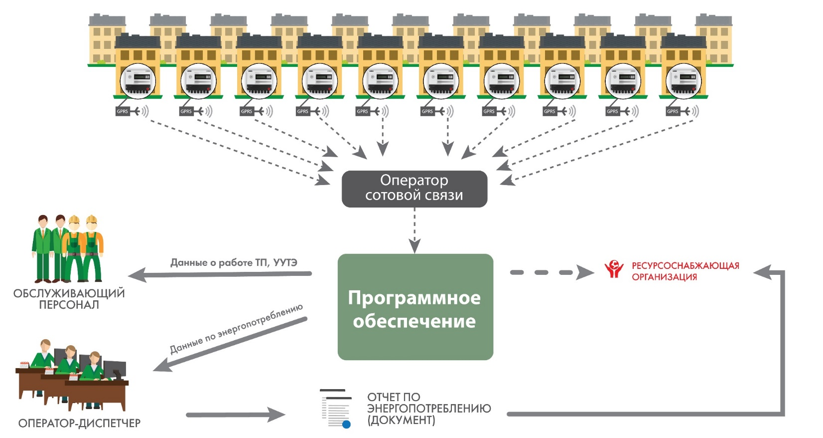
ПРИМЕР КОМПЛЕКСНОГО ПРОЕКТА ЭНЕРГОСБЕРЕЖЕНИЯ
Контракт: «Поставка и установка автоматизированной системы учета и регулирования потребления воды и тепла в многоквартирных домах г. Чебоксары»

Slide 22





ПРИМЕР КОМПЛЕКСНОГО ПРОЕКТА ЭНЕРГОСБЕРЕЖЕНИЯ
приборы учета ХВС
Условия контракта
узлы учета ХВС
узлы учета ТЭ и ГВС
АИТП с системой погодного регулирования
1300 многоквартирных домов
АИИС КУЭ
  Система дистанционной передачи данных
1364
прибора учета ХВС
1324
УУТЭ

Slide 23
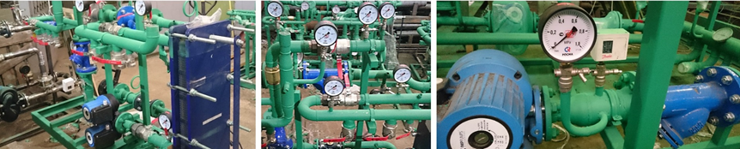
ПРИМЕР КОМПЛЕКСНОГО ПРОЕКТА ЭНЕРГОСБЕРЕЖЕНИЯ
Обзор выполненных работ
  Предпроектное обследование многоквартирных домов
  Комплекс работ по установке узлов учета
  Проектирование, производство и монтаж БТП
  Проектирование и построение автоматизированной информационно-измерительной системы контроля и учета энергоресурсов

Slide 24
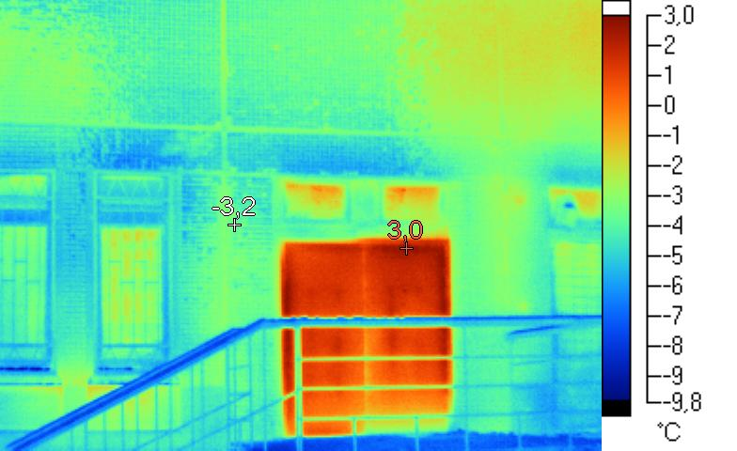
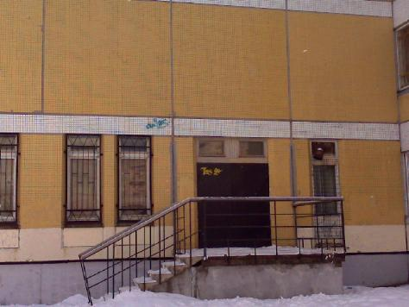
ТЕПЛОВЫЕ УТЕЧКИ ЧЕРЕЗ ДВЕРНЫЕ ПРОЕМЫ
Дата проверки: | 27.02.2012 11:51:42
Местоположение | пр. Авиаконструкторов, д.35, корп.2
Температура воздуха в помещении | + 20,0 °C | Температура наружного воздуха | -5 °C
Проблема | Потери через двери запасного выхода. | Приоритет ремонта: | Утепление дверей запасного выхода.

Slide 25
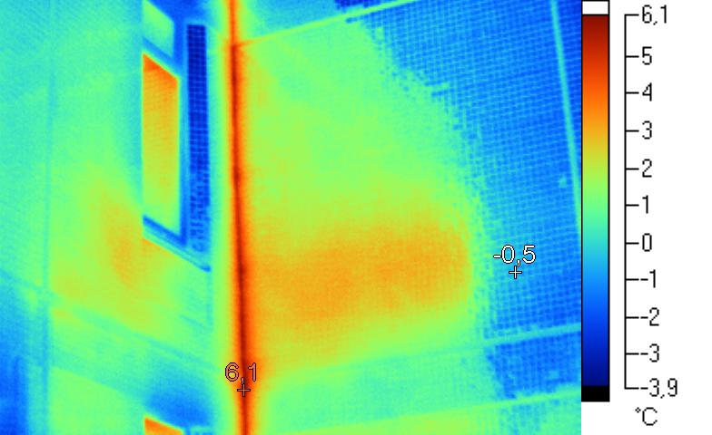
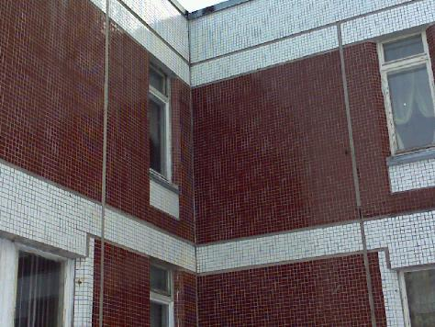
МОСТКИ ХОЛОДА НА СТЫКАХ СТЕНОВЫХ ПАНЕЛЕЙ
Дата проверки: | 27.02.2012 12:03:23
Местоположение | пр. Авиаконструкторов д.37 к.2.
Температура воздуха в помещении | +22 С | Температура наружного воздуха | -4 С
Проблема | Потери через внутренний угол здания. | Приоритет ремонта: | Теплоизоляция стыков стеновых панелей.

Slide 26
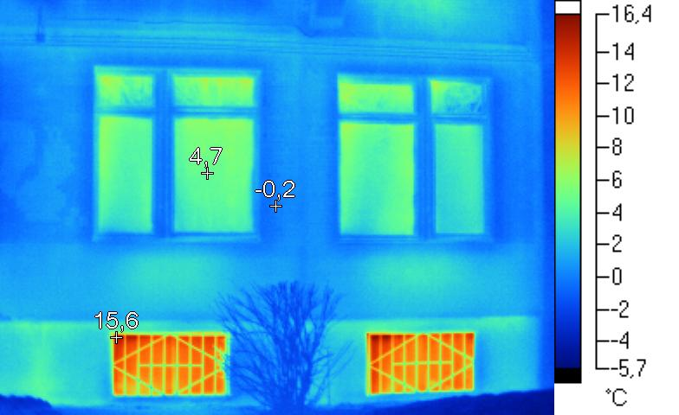
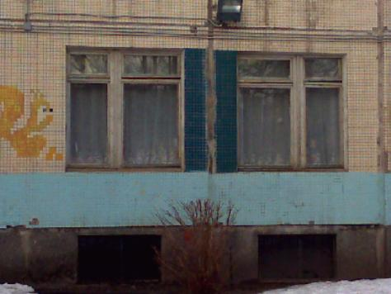
ПРОБЛЕМЫ ЦОКОЛЬНОГО ЭТАЖА
Дата проверки: | 14.03.2012 9:44:57
Местоположение | ул. Байконурская, д.7, корп. 2, лит. А.
Температура воздуха в помещении | + 22 С | Температура наружного воздуха | - 2 С
Проблема | Окна. | Приоритет ремонта: | Установка двухкамерных стеклопакетов.

Slide 27
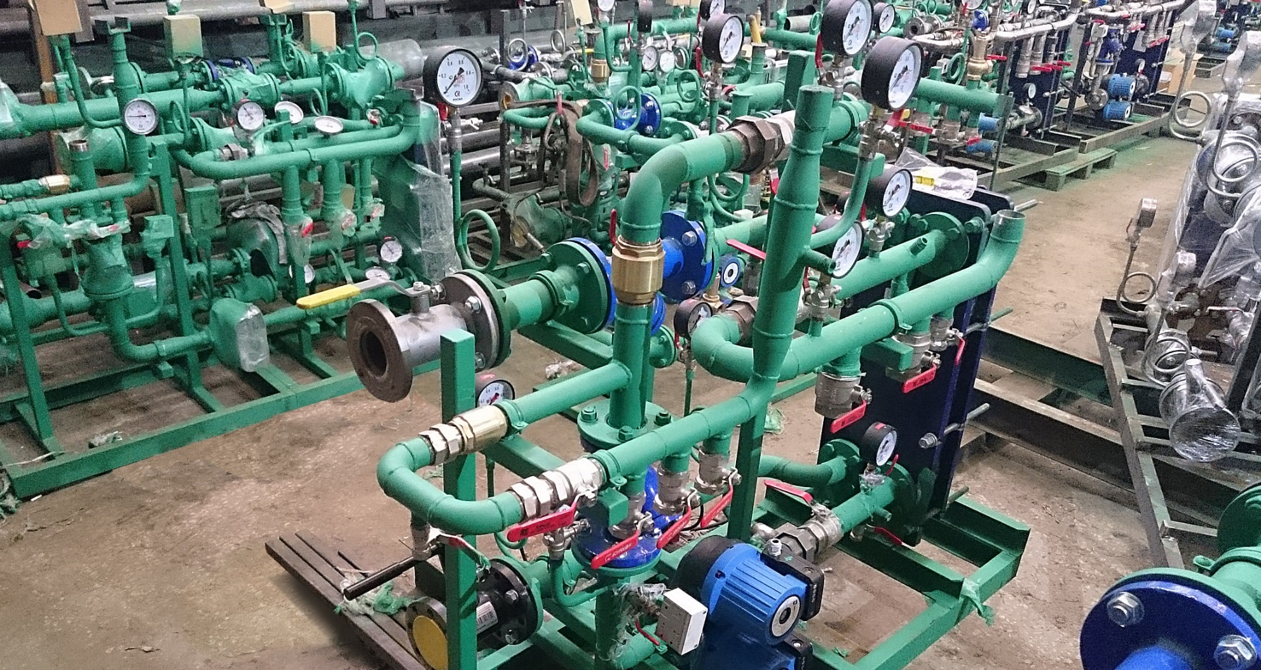
ПРИМЕР КОМПЛЕКСНОГО ПРОЕКТА ЭНЕРГОСБЕРЕЖЕНИЯ

Slide 28
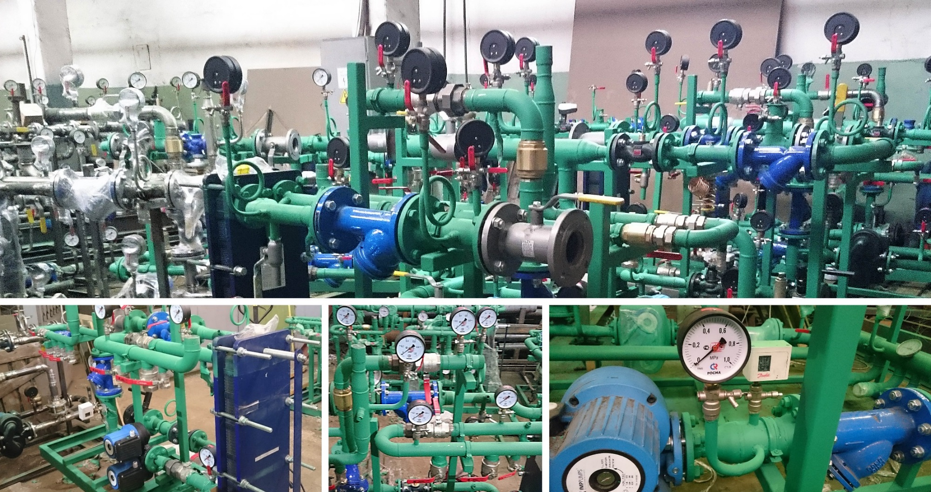
ПРИМЕР КОМПЛЕКСНОГО ПРОЕКТА ЭНЕРГОСБЕРЕЖЕНИЯ

Slide 29
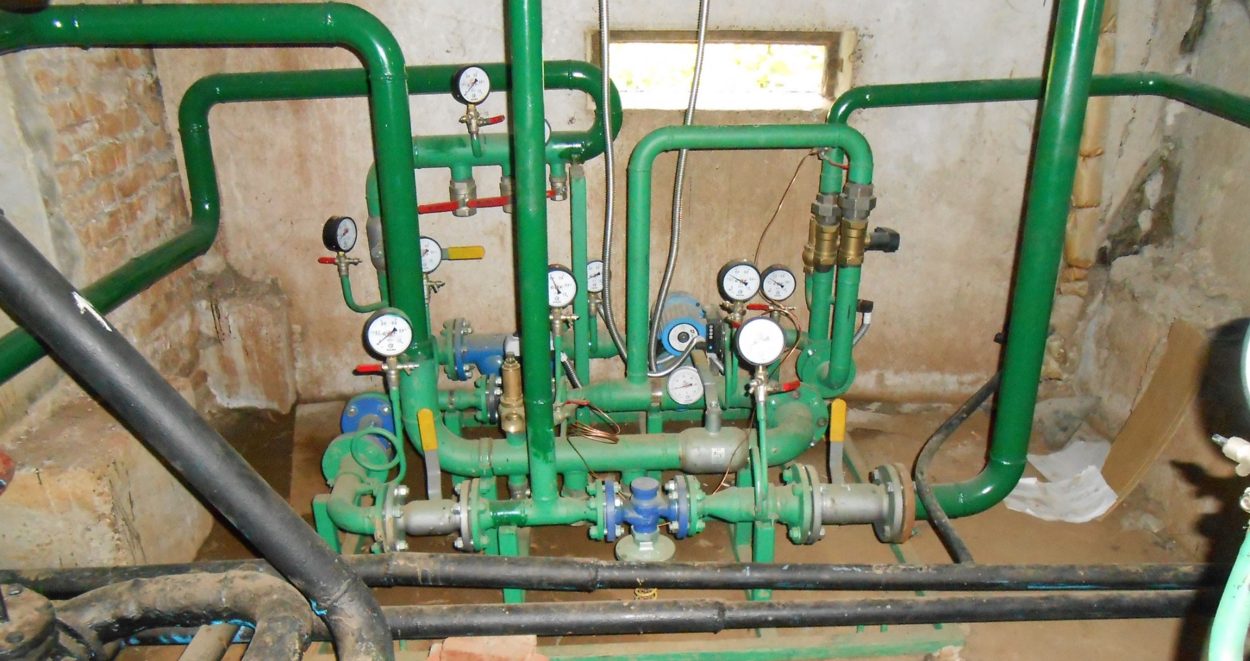
ПРИМЕР КОМПЛЕКСНОГО ПРОЕКТА ЭНЕРГОСБЕРЕЖЕНИЯ

Slide 30
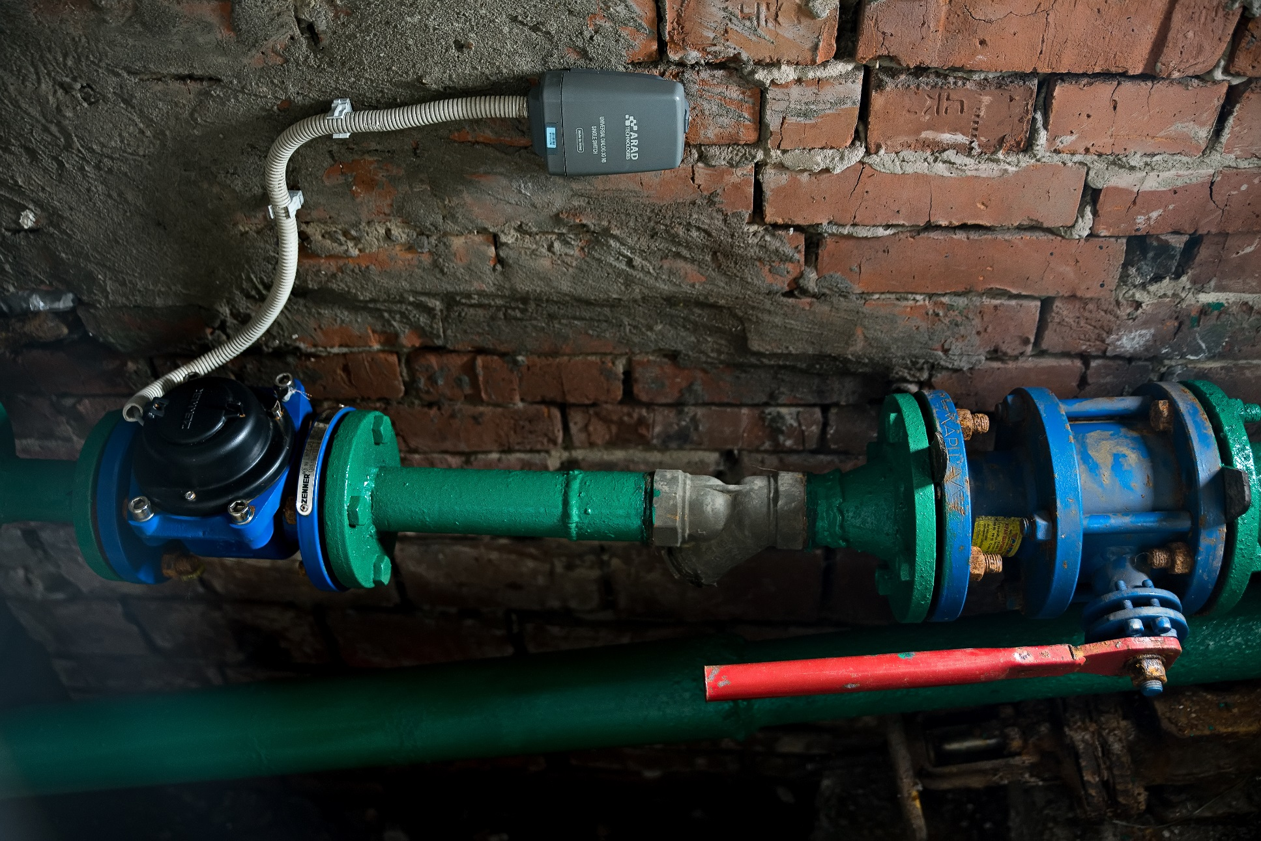
ПРИМЕР КОМПЛЕКСНОГО ПРОЕКТА ЭНЕРГОСБЕРЕЖЕНИЯ

Slide 31
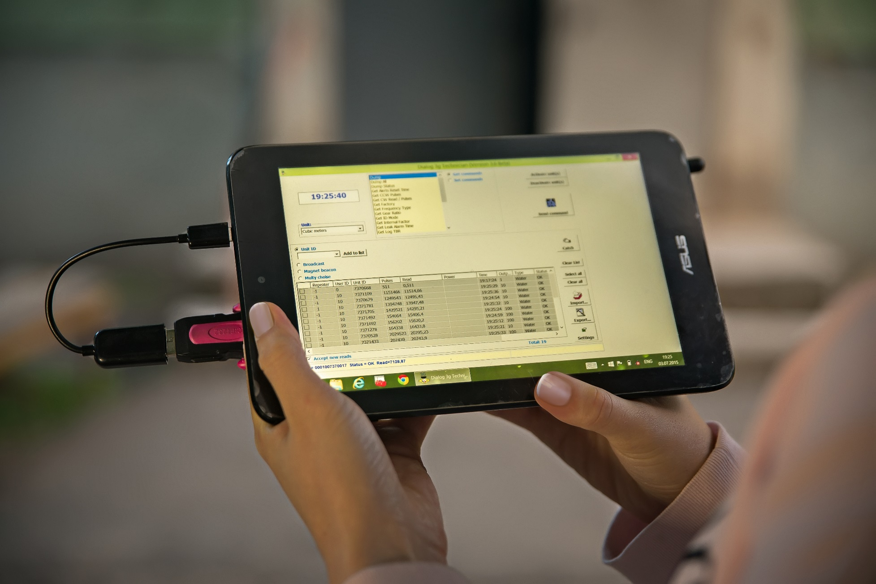
ПРИМЕР КОМПЛЕКСНОГО ПРОЕКТА ЭНЕРГОСБЕРЕЖЕНИЯ

Slide 32
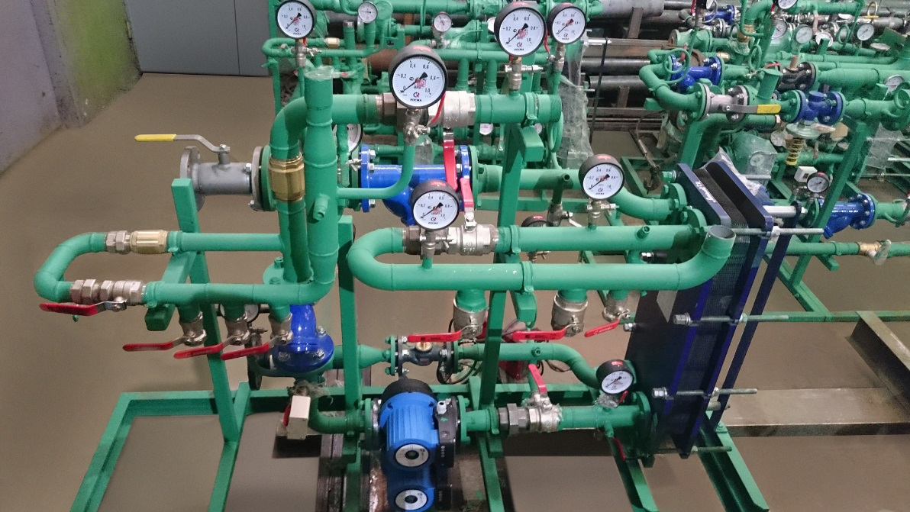
БТП «ТЭМ АИТП»
Блочный автоматизированный индивидуальный тепловой пункт с погодным регулированием – современный вариант ИТП, который полностью собирается в заводских условиях и доставляется на место монтажа в виде компактного модуля

Slide 33







РЕЗУЛЬТАТЫ РЕАЛИЗАЦИИ ПРОЕКТА
Оперативный учет ресурсов и непрерывный мониторинг
  Централизованный контроль потребляемых ресурсов и мониторинг состояния каждого объекта
  Получение отчетных данных со всех точек учета для сведения баланса
Сокращение эксплуатационных затрат (КУ и оборудование )
  Сокращение количества обслуживающего персонала
  Сокращение времени на аварийные ремонтные работы
Повышение качества теплоснабжения
  Переход на закрытую систему ГВС
  Обеспечение комфортной температуры внутри помещений
Экономия тепловой энергии
  Ожидаемая экономия тепловой энергии - 15-30%
  (коммерческий учет, БТП, диспетчеризация)

Slide 34
КОМПЛЕКСНЫЕ ПРОЕКТЫ ЭНЕРГОСБЕРЕЖЕНИЯ
1. Как успешно реализовывать проекты энергосбережения?
выбрать правильные решения (схемы, состав оборудования)
сбалансировать стоимость проекта (ожидаемая экономия, срок окупаемости, необходимые инвестиции)
решить задачу финансирования проекта (собственники, РСО, ЭСКО)
2. Отличие профессионалов:
адекватное ценообразование (без потери качества)
современные технологические решения
профессиональное управление проектом
внимание к популяризации энергосбережения
3. Взаимодействие сторон, поддержка и сопровождение на стадии инициирования, реализации и завершения проекта

Slide 35
О КОНСОРЦИУМЕ ЛОГИКА-ТЕПЛОЭНЕРГОМОНТАЖ С ТОЧКИ ЗРЕНИЯ АДАПТАЦИИ СТРУКТУРЫ К РЕАЛИЗАЦИИ КОМПЛЕКСНЫХ ПРОЕКТОВ ЭНЕРГОСБЕРЕЖЕНИЯ

Slide 36

Консорциум ЛОГИКА-ТЕПЛОЭНЕРГОМОНТАЖ
Консорциум – мощное объединение, обеспечивающее комплексное решение задач энергосбережения и коммерческого учета в промышленности, строительстве и ЖКХ

Slide 37

Консорциум ЛОГИКА-ТЕПЛОЭНЕРГОМОНТАЖ
Направления деятельности Консорциума
Приборостроение
Комплектные поставки
Проектирование
и монтаж
Производство БТП
АИИС КУЭ
Сервисное обслуживание
Ремонт и поверка

Slide 38
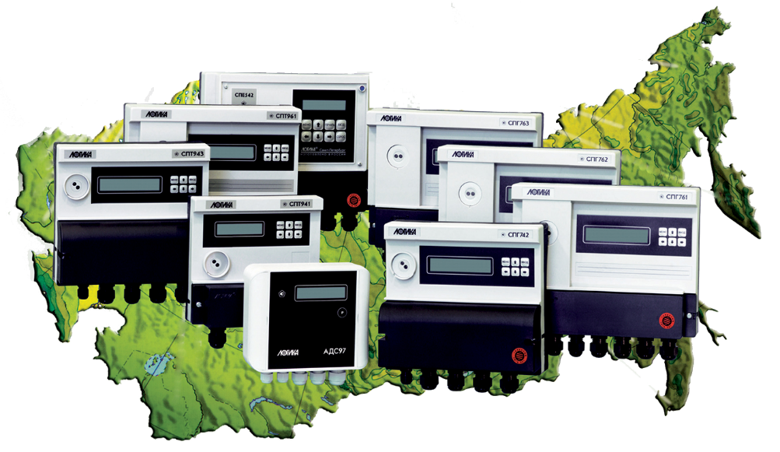


Консорциум ЛОГИКА-ТЕПЛОЭНЕРГОМОНТАЖ
Приборостроение
Разработка и серийное производство приборов и систем коммерческого учета энергии и энергоносителей для комплексного решения задач энергосбережения

Slide 39
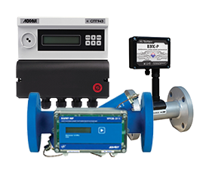
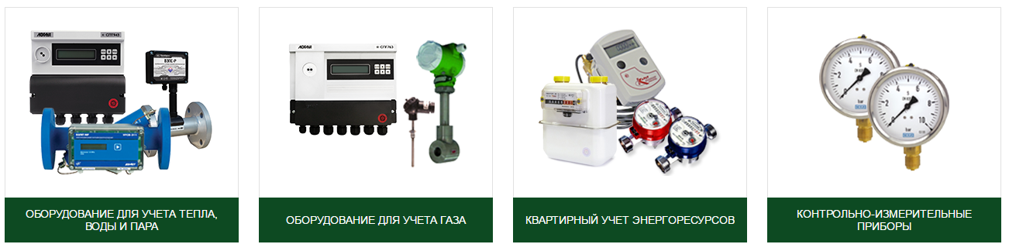

Консорциум ЛОГИКА-ТЕПЛОЭНЕРГОМОНТАЖ
Комплектные поставки
Комплектные поставки с объединенного склада консорциума энергосберегающего оборудования, приборов КИПиА во все регионы России и страны СНГ

Slide 40
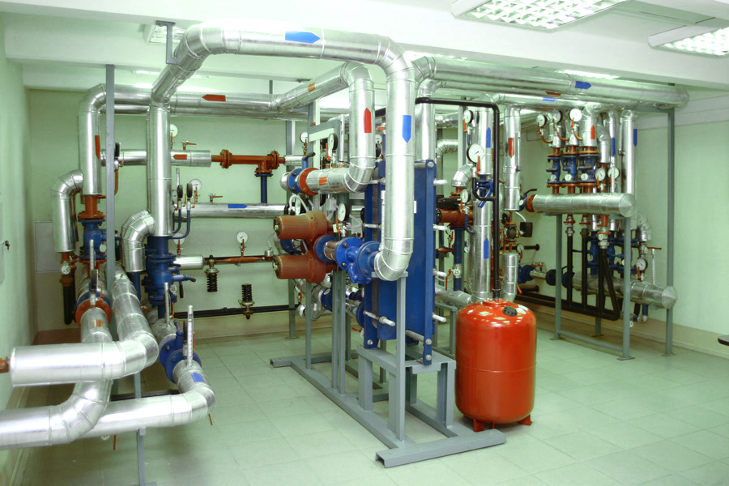




Консорциум ЛОГИКА-ТЕПЛОЭНЕРГОМОНТАЖ
Проектирование и монтаж
Комплексное решение задач и реализация проектов любой сложности в области энергосбережения и коммерческого учета энергоносителей

Slide 41
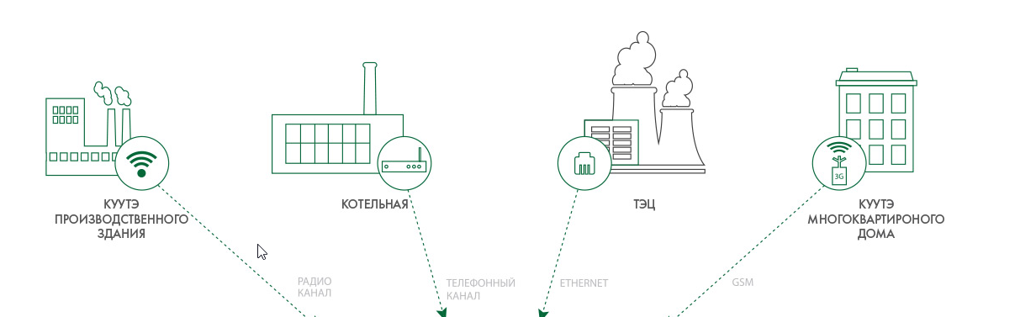
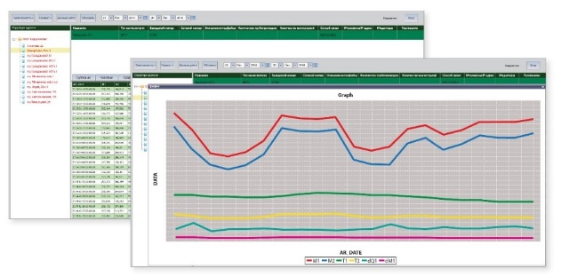
Консорциум ЛОГИКА-ТЕПЛОЭНЕРГОМОНТАЖ
Разработка и внедрение АИИС КУЭ
Разработка программных средств для комплексного решения задач автоматизации и диспетчеризации коммерческого учета практических всех видов энергоносителей

Slide 42
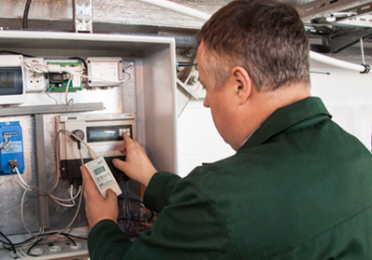
Консорциум ЛОГИКА-ТЕПЛОЭНЕРГОМОНТАЖ
Сервисное обслуживание
Сервисное обслуживание
узлов учета тепловой энергии
центральных и индивидуальных тепловых пунктов
приточно-вытяжной вентиляции

Slide 43
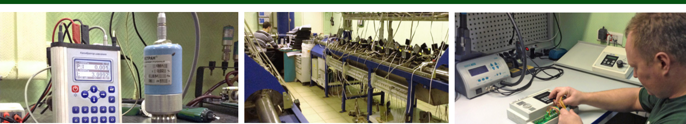









Консорциум ЛОГИКА-ТЕПЛОЭНЕРГОМОНТАЖ
Ремонт и поверка
4 собственных лаборатории: расхода, температуры, давления и вычислительной техники

Slide 44
КОМПЛЕКСНЫЙ ПОДХОД К ЭНЕРГОСБЕРЕЖЕНИЮ
Этап 1 (учет): Обеспечение достоверного учета энергоресурсов
Приборостроение
Комплектные поставки
Ремонт и поверка
Этап 2 (регулирование) : Проектирование и монтаж АИТП
Проектирование
и монтаж
Производство БТП
Сервисное обслуживание
Этап 3 (управление): АИИС КУЭ
АИИС КУЭ

Slide 45
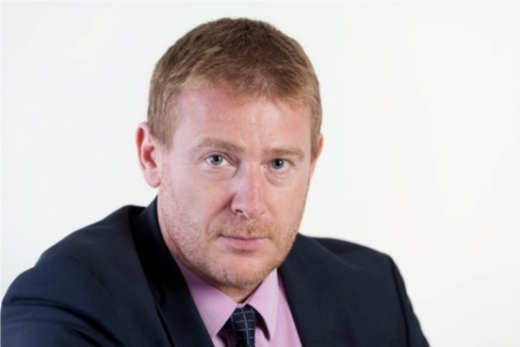

ГЕНЕРАЛЬНЫЙ ДИРЕКТОР КОНСОРЦИУМА
Генеральный директор Консорциума
Никитин Павел Борисович
Согласно приказу Министерства энергетики РФ почетная грамота вручена Никитину Павлу Борисовичу за большой личный вклад в развитие топливно-энергетического комплекса и многолетний добросовестный труд.

Slide 46













ПАРТНЕРЫ КОНСОРЦИУМА. ОТРАСЛЕВАЯ РАБОТА

Slide 47
Комплексное решение задач энергосбережения и коммерческого учета в промышленности и ЖКХ
Россия, 190020, г. Санкт-Петербург, наб. Обводного канала, 150
Тел. (812) 325-36-37, 325-36-38 e-mail: makarov@tem.spb.ru
WWW.LOGIKA-CONSORTIUM.RU

